Slide 1


第1章 控制系统的状态空间描述

Slide 2
1.1 状态空间描述的基本概念
1.2 线性连续系统的状态空间表达式
目录
1.3 非线性连续系统的状态空间表达式
1.4 线性离散系统的状态空间表达式
1.5 应用 MATLAB 实现数学模型的转换

Slide 3

（1）现代科学技术的迅速发展对自动化控制的程度、精度、速度以及适应能力的要求越来越高；
（2）20世纪60年代计算机的迅速发展进一步奠定了控制理论和控制技术的设备基础；
（3）利用数学计算机辅助设计和分析系统。
（4）需要适合于数学计算机分析设计的理论和数学模型：现代控制理论+状态方程。

Slide 4
本章将详细介绍各种系统，包括线性系统、非线性系统、连续系统、离散系统、定常系统、时变系统等的状态空间表达式。

Slide 5
1.1
状态空间描述的基本概念

Slide 6
1.1状态空间描述的基本概念
用状态空间法进行控制系统的分析和综合，比以传递函数为基础的分析设计方法更为直接和方便。为说明如何用状态空间描述和分析控制系统，这里先介绍系统状态、状态变量、状态向量、状态空间、状态方程等几个基本概念。

Slide 7
1.1状态空间描述的基本概念
1.系统状态
控制系统的状态是描述系统行为的最小一组变量，只要知道在t=t₀时刻的这组变量和t≥t₀时刻的输入函数，便完全可以确定在任何t≥t₀时刻上的系统行为，这个系统行为称为系统状态。系统状态完整、确定地描述了系统的动态行为。基于系统状态的概念，控制系统在时刻t的行为是由t₀时刻的系统行为和t≥t₀ 时刻的输入函数唯一地确定，而与t₀时刻前的行为和输入无关。在分析线性定常系统时，通常取初始时刻t₀为零。

Slide 8
1.1状态空间描述的基本概念
2.状态变量
构成控制系统状态的变量称为状态变量。在控制系统中，状态变量并非是唯一的，也并非一定是系统的输出及其各阶导数，也不要求状态变量在物理上一定是可控和可观测的。根据不同的选择方法和从不同的角度选择系统状态变量，所得的系统状态方程及输出方程，在形式上是可以不同的。但在同一输入函数的作用下，所得的系统输出函数都是相同的。

Slide 9
1.1状态空间描述的基本概念
系统状态变量的选择思路是：系统状态应具备在已知初始状态和输入函数的条件下，可以完全确定系统未来的所有运动状态。
系统状态变量的选择原则是：在系统状态方程中，任何一个状态变量均不包含输入函数的导数项。

Slide 10
1.1状态空间描述的基本概念
3.状态向量
若完全描述一个给定系统的动态行为需要n个状态变量，记为x₁(t)、 x₂(t) 、…、 x_{n}(t) ，将这些状态变量看成向量x(t)的分量，则向量x(t)称为系统的状态向量。
4.状态空间
以状态向量x(t)的分量x₁(t)、 x₂(t) 、…、 x_{n}(t)为坐标轴，构成的n维空间称为状态空间，任意的状态x(t)都可以用状态空间中的一个点来描述。

Slide 11
1.1状态空间描述的基本概念
5.状态方程
对于一个连续控制系统，通过向量表示法，可以将描述n 阶系统动态特性的微分方程表示成一阶矩阵微分方程，若向量分量是选定的状态变量，则上述一阶矩阵微分方程称为连续系统的状态方程。

Slide 12
1.1状态空间描述的基本概念
对于一个离散控制系统，也可以通过向量表示法，将描述n阶离散系统动态特性的差分方程表示成一阶矩阵差分方程，这个一阶矩阵差分方程称为离散系统的状态方程。
列写系统状态空间表达式的方法主要有：根据系统微分方程或差分方程、传递函数、方框图直接列写系统状态空间表达式。

Slide 13
1.1状态空间描述的基本概念
重点介绍由微分方程、差分方程尤其是系统方框图直接列写系统状态空间表达式的方法。
在用系统方框图直接列写系统状态空间表达式方法中，由于引进了状态反馈方程、状态传递方程，从而极大地简化了复杂控制系统、多输入多输出控制系统状态空间表达式的列写过程。

Slide 14
线性连续系统的状态空间
表达式
1.2

Slide 15
1.2线性连续系统的状态空间表达式
系统的状态方程和输出方程总合起来，构成对一个系统动态过程的完整描述，称为系统的状态空间表达式。本节将介绍线性连续系统，包括定常和时变系统的状态方程与输出方程的各种列写方法。

Slide 16
1.2.1 线性定常连续系统的状态方程及输出方程
1.由系统微分方程列写状态方程及输出方程
在描述线性定常连续系统的动态特性的微分方程中，经常见到输人函数含导数项和输入函数不含导数项两种系统，根据系统状态变量的选择思路和选择原则，这两种系统的状态方程的列写方法是不同的。为此，下面分别加以介绍。

Slide 17
1.2.1 线性定常连续系统的状态方程及输出方程
(1) 输入函数不含导数项时的情况
设线性定常系统的运动方程可用下述微分方程描述，即
式中， 分别为系统的输出及其各阶导数；
为系统的输入函数（即被控对象的控制输入）；
为常系数。
（1.1）

Slide 18
1.2.1 线性定常连续系统的状态方程及输出方程
由式（1.1）可知，对于上述线性定常系统，若已知初始条件 及t≥t₀时刻的输入函数u，则系统在任何t≥t₀时刻的行为便可完全确定。因此，可以选取y及 为系统状态变量，即选取
（1.2）

Slide 19
1.2.1 线性定常连续系统的状态方程及输出方程
则式（1.1）所示的n阶线性定常连续系统的微分方程，可以写成n个一阶常微分方程，即
（1.3）

Slide 20
1.2.1 线性定常连续系统的状态方程及输出方程
或写成一阶矩阵微分方程形式
（1.4）
记

Slide 21
1.2.1 线性定常连续系统的状态方程及输出方程
则式（1.4）可以写成
（1.5）
式中： ——状态向量及其一阶导数，均为n维； A——nxn常系数矩阵，称为系统矩阵；
B——nx1常系数矩阵，称为输入矩阵。
式（1.3）或式（1.5）称为线性定常连续系统式（1.1）的状态方程。根据系统状态变量的选取，其输出方程可写成
（1.6）

Slide 22
1.2.1 线性定常连续系统的状态方程及输出方程
或写成矩阵方程形式为
（1.7）
式中， 称为输出向量。

Slide 23
1.2.1 线性定常连续系统的状态方程及输出方程
例1.1 设某控制系统的动态特性可用下述微分方程描述
试列写其状态方程及输出方程。
解 根据式（1.2），因为系统为3阶系统，因而可选取x， 为系统的状态变量，

Slide 24
1.2.1 线性定常连续系统的状态方程及输出方程
则通过状态变量的选取及根据系统微分方程系统，
写成矩阵微分方程形式为

Slide 25
1.2.1 线性定常连续系统的状态方程及输出方程
式中：
根据上述状态变量的选取，其输出方程为：

Slide 26
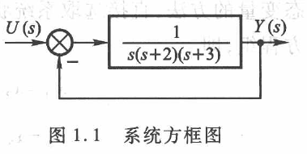
1.2.1 线性定常连续系统的状态方程及输出方程
例1.2 设某控制系统，可用图1.1所示系统方框图描述。试列写该系统的状态方程及输出方程。
解 对于用方框图描述
的系统，根据微分方程列写
状态方程时，首先应根据方
框图写出系统的闭环传递函
数，通过拉普拉斯反变换，
写成微分方程的形式，再根据系统微分方程列写系统状态方程。

Slide 27
1.2.1 线性定常连续系统的状态方程及输出方程
为此由方框图可得，系统闭环传递函数为
根据闭环传递函数可求得系统运动微分方程为
由于该系统为三阶系统，因此可选择状态变量
，则可写出系统的状态方程为

Slide 28
1.2.1 线性定常连续系统的状态方程及输出方程
写成矩阵微分方程的形式为
式中：
其输出方程为

Slide 29
1.2.1 线性定常连续系统的状态方程及输出方程
（2）输入函数含导数项时的情况
设n阶线性定常连续系统可由下列微分方程描述
如果按照上述输入函数不含导数项的n阶线性定常连续系统选取状态变量的方法，直接选取系统状态变量，将式（1.8）直接改写成一阶微分方程组，即
（1.8）

Slide 30
1.2.1 线性定常连续系统的状态方程及输出方程
分析上式可知，上述一阶微分方程组中，包含输入函数及其各阶导数项。假如输入函数是一个阶跃函数，其一阶导数项 便是一个 脉冲函数，而其一阶以上导数项 便是高阶脉冲函数，则由上述方程组表示的系统状态轨迹将产生无穷大的跳跃。

Slide 31
1.2.1 线性定常连续系统的状态方程及输出方程
因此，即使在已知输入函数u的作用下，系统状态也不可能由上述状态向量 x 唯一地确定，即在此时可能得不到唯一的解。所以在n阶线性定常连续系统微分方程中，输入函数含有导数项时，不能直接将系统的输出函数 及其 各阶导数项作为系统的状态变量。因为这组变量不具备在已知系统输入和初始状态的条件下，完全确定系统的未来运动状态的特性。

Slide 32
1.2.1 线性定常连续系统的状态方程及输出方程
方法一：根据选取系统状态变量的原则，一种可能选取系统状态变量的方法是
（1.9）
其中：

Slide 33
1.2.1 线性定常连续系统的状态方程及输出方程
于是可得系统的状态方程为
（1.10）
写成矩阵形式为：
（1.11）

Slide 34
1.2.1 线性定常连续系统的状态方程及输出方程
式中：
其输出方程为：
式中，
（1.12）

Slide 35
1.2.1 线性定常连续系统的状态方程及输出方程
例1.3 设控制系统的运动微分方程为
试列写该系统状态方程及输出方程。
解 由系统运动微分方程可知，其
根据式（1.9）选取状态变量式中，
式中， 。即

Slide 36
1.2.1 线性定常连续系统的状态方程及输出方程
又
于是根据式（1.10）可得该系统的状态方程为
或
其输出方程为

Slide 37
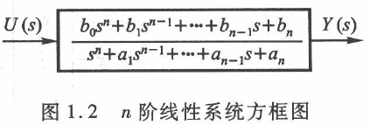
1.2.1 线性定常连续系统的状态方程及输出方程
方法二： 当n阶线性定常连续系统运动方程中含有输入函数的导数项时，还可以采用另一种方法求取系统的状态方程和输出方程。
设n阶线性系统由下列微分方程描述
通过拉普拉斯变换，可作出如图1.2所示的系统方框图。

Slide 38
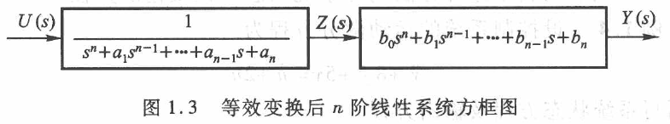
1.2.1 线性定常连续系统的状态方程及输出方程
经等效变换可得如图1.3所示的系统方框图。
引进中间变量z之后，经拉普拉斯反变换，其微分方程为
（1.13）
对于式（1.13），可以仿照输入函数不含导数项系统的状态变量选取方法选取系统的状态变量，

Slide 39
1.2.1 线性定常连续系统的状态方程及输出方程
即
其相应的系统状态方程为
（1.14）

Slide 40
1.2.1 线性定常连续系统的状态方程及输出方程
相应的输出方程为
（1.15）
若b₀=0，则上述输出方程为
（1.16）

Slide 41
1.2.1 线性定常连续系统的状态方程及输出方程
应当指出，对含有输入函数导数项的运动方程可分别应用上述两种方法列写系统状态方程及输出方程，它们在形式上虽有所不同，但当在同一输入函数的作用下，所得的系统输出函数都是完全相同的。
下面仍以例1.3为例说明利用这种方法列写系统状态方程及输出方程。

Slide 42
1.2.1 线性定常连续系统的状态方程及输出方程
例1.4 设控制系统的运动微分方程为
试列写该系统状态方程及输出方程。
解 其将系统微分方程进行拉普拉斯变换，可得系统传递函数
引进中间变量z，即
取

Slide 43
1.2.1 线性定常连续系统的状态方程及输出方程
其微分方程为
选取状态变量 ，则系统状态方程为
其输出方程为

Slide 44
1.2.1 线性定常连续系统的状态方程及输出方程
（3）多输入多输出线性定常连续系统的状态方程及输出方程
多输入多输出线性定常连续系统也是一种常见的系统，由微分方程列写多输入多输出系统状态方程的方法与单输入单输出系统状态方程的列写方法基本相同。n阶多输入多输出线性定常连续系统的状态空间表达式的向量矩阵一般形式为
（1.17）
（1.18）

Slide 45
1.2.1 线性定常连续系统的状态方程及输出方程
式中：
——n维状态向量；
——r维输入向量；
——m维输出向量；
——nxn系统矩阵；

Slide 46
1.2.1 线性定常连续系统的状态方程及输出方程
——nxr输入（控制）矩阵；
——mxn输出矩阵；
——mxr直接传递矩阵；

Slide 47
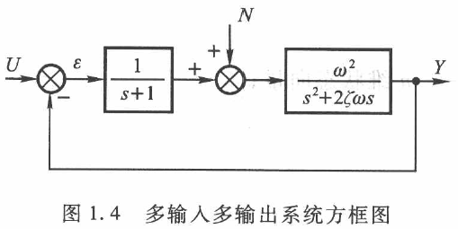
1.2.1 线性定常连续系统的状态方程及输出方程
下面以具体实例介绍多输入多输出线性系统的状态方程及输出方程的列写方法。
例1.5 设多输入多输出控制系统可用下列方框图（图1.4）表示。其中被控对象输出信号y、偏差信号 视为系统的输出函数，控制输
入信号u和干扰信号n视为系
统的输入函数，试列写该系
统的状态方程及输出方程。

Slide 48
1.2.1 线性定常连续系统的状态方程及输出方程
解 由系统方框图可求得系统的输出函数为

Slide 49
1.2.1 线性定常连续系统的状态方程及输出方程
记
则有

Slide 50
1.2.1 线性定常连续系统的状态方程及输出方程
对于 引进中间变量 ，并作等效变换可得

Slide 51
1.2.1 线性定常连续系统的状态方程及输出方程
选择状变量
可得状态方程：

Slide 52
1.2.1 线性定常连续系统的状态方程及输出方程
系统输出方程为

Slide 53
1.2.1 线性定常连续系统的状态方程及输出方程
2.由系统状态变量图列写线性定常系统状态方程及输出方程
线性定常系统的状态变量还可以通过状态变量图来确定。系统的状态变量图可以根据系统的运动微分方程或系统传递函数作出，状态变量图由积分器、放大器和加法器等构成。在状态变量图中，每个积分器的输出定义为一个状态变量。状态变量图直观地描述变量与变量之间的相互关系，并说明状态变量的物理含义。

Slide 54
1.2.1 线性定常连续系统的状态方程及输出方程
由状态变量图列写系统状态方程及输出方程主要有下述三种方法，即直接程序法、并接程序法和串接程序法。下面通过具体实例分别加以说明。
（1）直接程序法
直接程序法是直接根据系统微分方程，作出系统的状态变量图，再根据状态变量图列写系统状态方程及输出方程。

Slide 55
1.2.1 线性定常连续系统的状态方程及输出方程
例1.6 设线性定常系统可用下列传递函数描述
试按直接程序法作系统状态变量图，并根据状态变量图列写系统状态方程及输出方程。
解 引进中间变量z，则系统传递函数可等效变换为

Slide 56
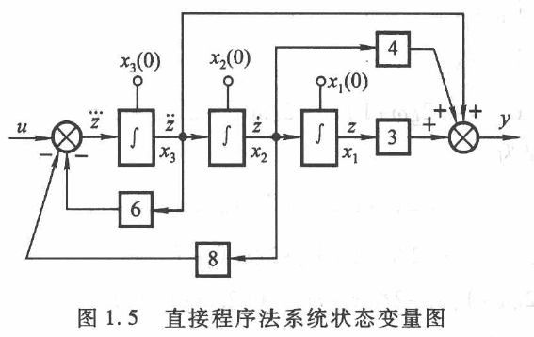
1.2.1 线性定常连续系统的状态方程及输出方程
其微分方程为
根据逐项积分的办法，可作出系统状态变量图如图1.5所示。

Slide 57
1.2.1 线性定常连续系统的状态方程及输出方程
在状态变量图中，取每个积分器的输出为一个状
态变量，即 。根据系统状态变量图可直接得出系统状态方程如下
写成矩阵形式有
其输出方程为

Slide 58
1.2.1 线性定常连续系统的状态方程及输出方程
（2）并接程序法
并接程序法的基本方法是，先将系统传递函数写成最简分式和的形式，分别作出相应的状态变量图，再根据线性系统叠加原理作出整个系统的状态变量图，由状态变量图可直接写出系统状态方程及输出方程。
例1.7 设线性定常系统的传递函数同例1.6，即
试按并接程序法作系统状态变量图，并根据状态变量图列写系统状态方程及输出方程。

Slide 59
1.2.1 线性定常连续系统的状态方程及输出方程
解 将系统传递函数按其极点写成最简分式和的形式，即
式中，a、b、c为待定系数，计算方法为

Slide 60
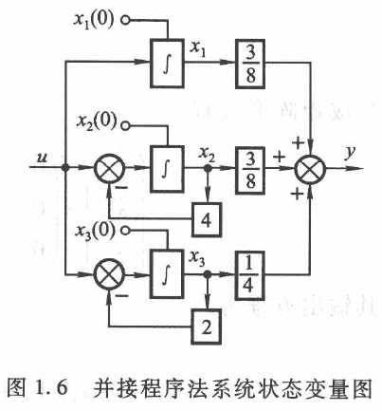
1.2.1 线性定常连续系统的状态方程及输出方程
即有
于是可作出系统状态变量图如图1.6所
示。图中各积分器的输出x₁、x₂、x₃，
为选定的系统状态变量。由系统状态
变量图可得系统状态方程为

Slide 61
1.2.1 线性定常连续系统的状态方程及输出方程
或写成
其输出方程为
（3）串接程序法
串接程序法是将传递函数按其极点的数目和形式写成最简分式乘积的形式，作出系统的状态变量图，再由系统状态变量图列写系统状态方程及输出方程。

Slide 62
1.2.1 线性定常连续系统的状态方程及输出方程
例1.8 设系统传递函数同例1.6，即
试按串接程序法作系统状态变量图，并根据状态变量图列写系统状态方程及输出方程。
解 将系统传递函数按其极点写成典型环节乘积的形式，即
取

Slide 63
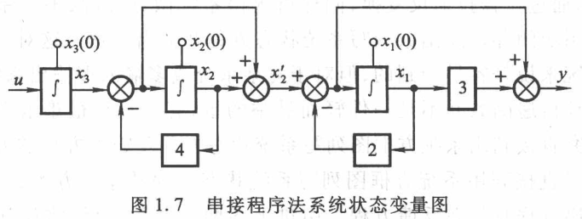
1.2.1 线性定常连续系统的状态方程及输出方程
引进中间变量x₁、x₂，并令
即
则可作出串接程序法的状态
变量图如图1.7所示。

Slide 64
1.2.1 线性定常连续系统的状态方程及输出方程
图中x_{1、}x₂、x₃为选定的系统状态变量，由系统状态变量图可得系统的状态方程为
写成矩阵的形式为
输出方程为
即

Slide 65
1.2.1 线性定常连续系统的状态方程及输出方程
由上可知，根据直接程序法、并接程序法、串接程序法列写系统的状态方程时，由于选择的状态变量不同，即它们的物理含义是不同的。
因此系统的状态方程及输出方程的形式是不同的，也就是说，系统的结构是不同的。但系统在同一输入函数作用下，所得的输出时域特性是完全相同的。

Slide 66
1.2.1 线性定常连续系统的状态方程及输出方程
3.由系统方框图直接列写状态方程及输出方程
在线性控制系统中，它的数学模型常以系统方框图的形式给出，根据系统方框图，求出系统闭环传递函数，进而通过拉普拉斯反变换，同样可求得系统微分方程。但对于复杂系统或多输入多输出系统来说，求取闭环传递函数并不是一件轻而易举的事。为了直接利用系统方框图列写系统状态方程及输出方程，引进状态传递方程及状态反馈方程，将使问题得以极大地简化。下面以具体实例加以说明。

Slide 67
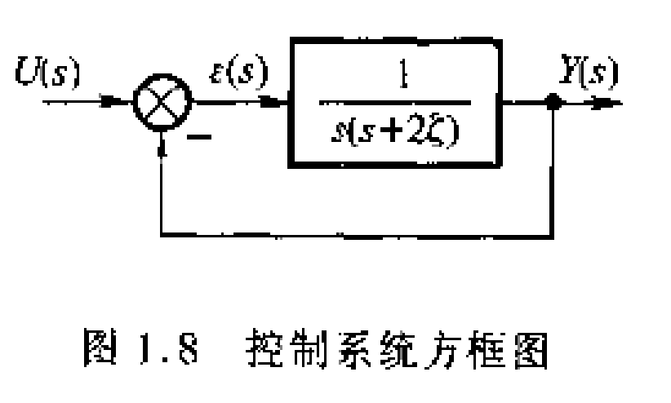
1.2.1 线性定常连续系统的状态方程及输出方程
例1.9 设某控制系统的方框图如图1.8所示。试直
接由系统方框图列写系统状态方程及输出方程。
解 由系统方框图，直接可以得到
其微分方程为
取系统状态变量x₁=y，x₂=y，则系统状态方程可列写为

Slide 68
1.2.1 线性定常连续系统的状态方程及输出方程
式中， ，该方程称为状态反馈方程，代入系统状态方程中并写成矩阵状态方程形式得
其输出方程为

Slide 69
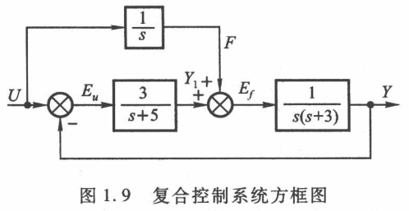
1.2.1 线性定常连续系统的状态方程及输出方程
例1.10 复合控制系统如图1.9所示。试直接利用系统方框图列写系统状态方程及输出方程。
解 由系统方框图可知，该系统由三个基本方框组成，分别写成
其微分方程

Slide 70
1.2.1 线性定常连续系统的状态方程及输出方程
选取状态变量 ，则系统状态方程为
状态反馈方程为
状态传递方程为

Slide 71
1.2.1 线性定常连续系统的状态方程及输出方程
代入后写成矩阵形式为
输出方程为

Slide 72
1.2.2 线性时变连续系统的状态方程及输出方程
（1.19）
式中，系数 部分或全部为时间的函数。若选取 为系统状态变量，则由方程（1.19）可得如下状态方程
（1.20）
或写成
（1.21）

Slide 73
1.2.2 线性时变连续系统的状态方程及输出方程
式中，A(t)、B分别为系数矩阵，即
其中，系数矩阵A(t)为时间t的函数。输出方程为
（1.22）
对于n阶多输入多输出线性时变连续系统，其状态空间表达式的向量矩阵一般形式可写为
（1.23）
（1.24）

Slide 74
1.2.2 线性时变连续系统的状态方程及输出方程
式中：
——m维输出向量；
——m维输出向量；
——m维输出向量；

Slide 75
1.2.2 线性时变连续系统的状态方程及输出方程
A(t)、B(t)、C(t)、D(t)中的元素部分或全部是时间t的函数。
列写线性时变系统状态方程及输出方程的方法,类似于前述线性定常系统。
例1.11 设线性时变系统的微分方程为
试列写其状态方程及输出方程。

Slide 76
1.2.2 线性时变连续系统的状态方程及输出方程
解 选取状态变量 ，则系统状态方程由微分方程写出为
其输出方程为
写成矩阵形式有

Slide 77
1.2.2 线性时变连续系统的状态方程及输出方程
例1.12 设线性时变系统的微分方程为
试列写其状态方程及输出方程。
解 选取 为系统的状态变量，则系统的状态方程为
根据系统状态变量的选取可得系统输出方程为

Slide 78
1.2.2 线性时变连续系统的状态方程及输出方程
写成矩阵形式有

Slide 79
非线性连续系统的状态空间
表达式
1.3

Slide 80
1.3 非线性连续系统的状态空间表达式
非线性系统包括本征非线性系统和典型的本质非线性系统两类，典型的本质非线性系统是指在系统中包括饱和非线性、滞环非线性等的控制系统。一般来说，这些非线性特性给控制系统的性能带来不利的影响。但根据实际情况，有时为了改善系统性能而人为地加入一些非线性特性，例如一种带有饱和非线性特性的自适应控制系统，它是为了提高自适应控制系统的鲁棒性而加入的。而本征非线性是指控制系统运动微分方程中包含变量的乘方、开方或以变量为分母等的系统。

Slide 81
1.3 非线性连续系统的状态空间表达式
（1）典型的本质非线性系统，在列写系统状态方程时，是将系统分为线性部分和非线性部分分别考虑。
（2）本征非线性系统状态方程的列写，实际上是一种变量代换的过程。下面以具体实例，介绍非线性系统的状态方程及其输出方程的列写方法。

Slide 82
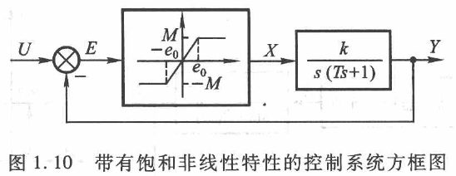
1.3.1 典型的本质非线性系统的状态方程及输出程
例1.13 设含有饱和非线性特性的控制系统，其方框图如图1.10所示。图中饱
和非线性特性的数学模型为
试列写该系统的状态方程及输出方程。
解 由图1.10可知，该控制系统包括线性部分和非线性部分，如前所述，在列写系统状态方程时，可以将线性部分和非线性部分分别处理。

Slide 83
1.3.1 典型的本质非线性系统的状态方程及输出程
对于线性部分，其传递函数为
其微分方程为
取系统状态变量 ，则系统的状态方程及输出方程分别可写成

Slide 84
1.3.1 典型的本质非线性系统的状态方程及输出程
状态方程中的 x 是饱和非线性部分的输出，它的值由系统偏差 e 的大小来决定，即由系统状态反馈方程来决定，其状态反馈方程为
由饱和非线性特性的数学模型得

Slide 85
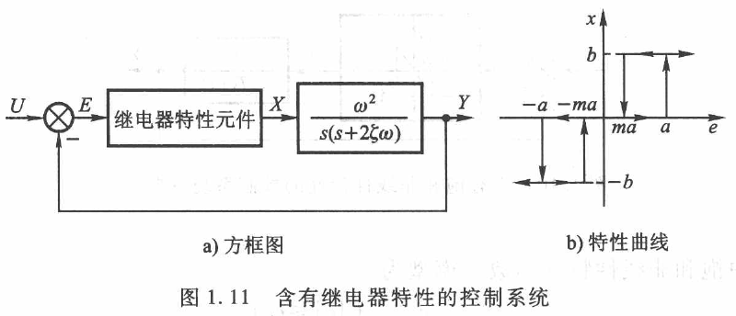
1.3.1 典型的本质非线性系统的状态方程及输出程
例1.14 设含有继电器非线性特性的控制系统的方框图如图1.11a所示。图1.11b所示继电器特性用如下数学模型表示，即
试列写其状态方程及输出方程。

Slide 86
1.3.1 典型的本质非线性系统的状态方程及输出程
解 根据系统方框图，可得系统线性部分的传递函数为
相应的微分方程为
选取系统状态变量 ，则系统的状态方程为
其输出方程为

Slide 87
1.3.1 典型的本质非线性系统的状态方程及输出程
状态方程中的 x 是继电器非线性元件的输出，它
的取值由系统偏差 及其一阶导数 决定，即由状态反馈方程决定，其状态反馈方程为
它对时间的一阶导数为
代入继电器非线性元件的数学模型中得

Slide 88
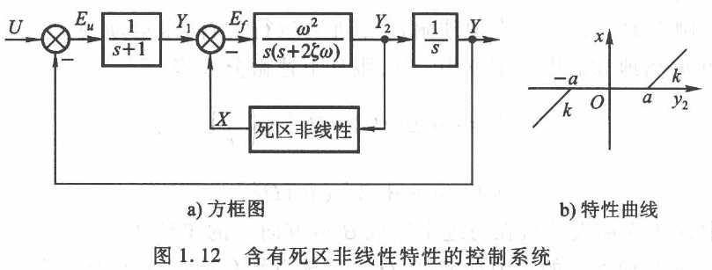
1.3.1 典型的本质非线性系统的状态方程及输出程
例1.15 设含有死区非线性特性的控制系统方框图如图1.12a所示，其特性曲线如图1.12b所示。死区非线性特性的数学表达式为
试列写其状态方程及输出方程。
解 根据系统方框图，可得线性部分各传递函数为

Slide 89
1.3.1 典型的本质非线性系统的状态方程及输出程
其微分方程分别可写成
选择状态变量 ，则系统状态方程为
其状态反馈方程为
状态传递方程为

Slide 90
1.3.1 典型的本质非线性系统的状态方程及输出程
式中，x 为死区非线性的输出，该值由 y₂ 的大小决定，即由状态变量 x₂ 的大小决定。根据死区特性的数学表达式可得

Slide 91
1.3.2 本征非线性控制系统的状态方程及输出方程
本征非线性系统状态方程的列写方法是根据不同
的系统，选择相应的状态变量，用变量代换的方式列写其状态方程及输出方程。下面根据具体实例加以介绍。
例1.16 设火箭在地球附近绕轨道运行，当向东运动，扫过一个经度角 ，离地球的中心距离为 r 时，服从下述微分方程
式中，s 为火箭发动机在与地平线成 角方向上的单位质量力，r₀为地球半径，g为地面上的重力加速度，

Slide 92
1.3.2 本征非线性控制系统的状态方程及输出方程
为地球自转角速度，r、 为火箭运动特征量，即为
观测量。试列写其状态方程及输出方程。
解 该系统是多输出非线性系统，为列写其状态方程及输出方程，选取状态变量
则其状态方程为
其输出方程为

Slide 93
线性离散系统的状态空间
表达式
1.4

Slide 94
1.4 线性离散系统的状态空间表达式
描述线性离散系统运动状态通常用定常差分方程，它的一般数学表达式为
（1.25）
式中：T——采样周期,s；
y(kT)——第k个采样时刻上的系统输出；
u(kT)——第k个采样时刻上的输入函数。

Slide 95
1.4 线性离散系统的状态空间表达式
为了书写方便，式（1.25）中的来样周期 T 通常可以省略，这时改写式（1.25）为
由定常差分方程求取线性离散系统状态方程的过程，与由定常微分方程求取线性连续系统状态方程相似。下面介绍列写线性离散系统状态方程的方法。
（1.26）

Slide 96
1.4.1 输入函数不含未来值时的情况
设描述线性离散系统的定常差分方程为
（1.27）
选取系统状态变量
则根据线性离散系统的定常差分方程式（1.27）可写出线性离散系统的状态方程为

Slide 97
1.4.1 输入函数不含未来值时的情况
写成矩阵差分方程形式为
（1.28）
式中：
线性离散系统的输出方程由选取的状态变量可得
式中，C——1xn常系数矩阵，即 C=[1 0 0 … 0]。
（1.29）

Slide 98
1.4.1 输入函数不含未来值时的情况
例1.17 设线性离散系统的运动状态由下述差分方
程描述
试列写该离散系统的状态方程及输出方程。
解 选取线性离散系统的状态变量
则其状态方程为

Slide 99
1.4.1 输入函数不含未来值时的情况
或写成矩阵差分方程为
式中：
其输方程为

Slide 100
1.4.2 输入函数含未来值时的情况
设线性离散系统的运动状态由式（1.26）定常差分方程描述，与连续系统一样，系统的状态变量一种可能的选取方法为
（1.30）
式中：
（1.31）

Slide 101
1.4.2 输入函数含未来值时的情况
则系统的状态方程可以写成如下形式：
（1.32）
写成矩阵形式为
（1.33）
输出方程为
（1.34）

Slide 102
1.4.2 输入函数含未来值时的情况
式中：

Slide 103
1.4.2 输入函数含未来值时的情况
例1.18 某线性离散系统由下述定常差分方程描述
试写出系统的状态空间表达式。
解 因为该系统的定常差分方程中含有输入函数的未来值u(k+1) 项，因此需按
来选取状态变量。
根据系统差分方程可知： ，即

Slide 104
1.4.2 输入函数含未来值时的情况
由此可得系统的状态方程为
写成矩阵差分方程的形式为
输出方程为

Slide 105
1.4.2 输入函数含未来值时的情况
当线性离散系统的数学模型是以脉冲传递函数的
形式给出时，其状态方程也可以通过引进中间变量的方法列写。
例1.19 设某线性离散系统可由下述脉冲传递函数描述，试写出该系统的状态方程及输出方程。
解 在线性离散系统的脉冲传递函数上引进中间变量w可得

Slide 106
1.4.2 输入函数含未来值时的情况
取
分别写成差分方程为
选取系统状态变量 ,则系统的状态方程为
输出方程为

Slide 107
1.4.2 输入函数含未来值时的情况
写成矩阵差分方程的形式为

Slide 108
应用 MATLAB 实现数学模型
的转换
1.5

Slide 109
1.5 应用 MATLAB 实现数学模型的转换
例1.20 设某控制系统的传递函数为
试利用MATLAB将其转换为状态空间模型。
解法1 在MATLAB工作空间输入下列命令：
»[A,B,C,D] = tf2ss([1],[1,4,10,16])
得到如下输出结果：
A =
-4 -10 -16
1 0 0
0 1 0
B =
1
0
0
C =
0 0 1
D =
0

Slide 110
1.5 应用 MATLAB 实现数学模型的转换
即系统状态空间模型为
解法2 在MATLAB工作空间输入下列命令：
»sys_tf = tf([1],[1,4,10,16])
产生如下传递函数模型：

Slide 111
1.5 应用 MATLAB 实现数学模型的转换
即系统状态空间模型为
1
--------------------------------
s^3 + 4 s^2 + 10 s + 16
进一步输入：
»sys_ss=ss(sys)
输出的状态空间模型系数矩阵如下：
A =
x1 x2 x3
x1 -4 -2.5 -2
x2 4 0 0
x3 0 2 0
B =
u1
x1 0.25
x2 0
x3 0
C =
x1 x2 x3
y1 0 0 0.5
D =
u1
y1 0

Slide 112
1.5 应用 MATLAB 实现数学模型的转换
即系统状态空间模型为
由于 ss 函数考虑了状态空间模型的均衡实现，故其系数矩阵与解法 1 利用 tf2ss 函数获得的结果不同，进一步计算系数矩阵 A 的条件数，可以发现考虑均衡实现后系数矩阵A的条件数小于非均衡实现的条件数。

Slide 113
1.5 应用 MATLAB 实现数学模型的转换
例1.21 设某线性离散控制系统的脉冲传递函数
为
试利用MATLAB将其转换为状态空间模型。
解法1 在MATLAB工作空间输入下列命令：
»[A,B,C,D]=tf2ss([1,3],[1,4,10,16])
得到如下输出结果：
A =
-4 -10 -16
1 0 0
0 1 0
B =
1
0
0
C =
0 1 3
D =
0

Slide 114
1.5 应用 MATLAB 实现数学模型的转换
即系统状态空间模型为为
解法2 在MATLAB工作空间输入下列命令：
» Ts = -1
» sys_tf = tf([1,3],[1,4,10,16],Ts)
产生如下传递函数模型：
z + 3
-------------------------------
z^3 + 4 z^2 + 10 z + 16
Sampling time:unspecified

Slide 115
1.5 应用 MATLAB 实现数学模型的转换
进一步输入：
» sys_ss=ss(sys_tf)
输出的状态空间模型系数矩阵如下：
A =
x1 x2 x3
x1 -4 -2.5 -2
x2 4 0 0
x3 0 2 0
B =
u1
x1 1
x2 0
x3 0
C =
x1 x2 x3
y1 0 0.25 0.375
D =
u1
y1 0
即系统状态空间模型为

Slide 116
1.5 应用 MATLAB 实现数学模型的转换
例1.22 设某控制系统的状态方程为
试利用MATLAB将其转换为传递函数模型。
解法1 在MATLAB工作空间输入下列命令：
» A=[0 1 0;0 0 1;-5 -25 -5];
» B=[0;25;-12];
» C=[1 0 0];
» D=[0];
»[num,den]=ss2tf(A,B,C,D)

Slide 117
1.5 应用 MATLAB 实现数学模型的转换
num =
0 0 25.0000 113.0000
den =
1.0000 5.0000 25.0000 5.0000
即系统传递函数模型为
解法2 在MATLAB工作空间输入下列命令：
» A = [0 1 0;0 0 1;-5 -25 -5];
» B = [0;25;-12];
» C = [1 0 0];
» D = [0];
» sys_ss = ss(A,B,C,D);
» sys_tf = tf(sys_ss)

Slide 118
1.5 应用 MATLAB 实现数学模型的转换
得到如下输出结果：
25 s + 113
-----------------------------
s^3 + 5 s^2 + 25 s + 5
系统传递函数模型与解法1的结果相同。
例1.23 考虑一多输入-多输出系统
试用MATLAB将其转换为传递函数模型。

Slide 119
1.5 应用 MATLAB 实现数学模型的转换
解法1 该系统有两个输人和两个输出，包括4个传递函数： （当考虑输入u，时，可设u2，为零。反之亦然）。输入下列MATLAB命令：
» A=[0 1;-25 -4];
» B=[1 1;0 1];
» C=[1 0;0 1];
» D=[0 0;0 0];
»[num,den]=ss2tf(A,B,C,D,1)
得到如下输出结果：

Slide 120
1.5 应用 MATLAB 实现数学模型的转换
num =
0 1.0000 4.0000
0 0 -25.0000
den =
1.0000 4.0000 25.0000
进一步输入
»[num,den]=ss2tf(A,B,C,D,1)
相应输出为：
num =
0 1 4
0 0 -25
den =
1.0000 4.0000 25.0000

Slide 121
1.5 应用 MATLAB 实现数学模型的转换
因此，系统4个传递函数为：
解法2 输入下列MATLAB命令：
» A=[0 1;-25 -4];
» B=[1 1;0 1];
» C=[1 0;0 1];
» D=[0 0;0 0];
»[num,den]=ss2tf(A,B,C,D,1);
» sys_ss=ss(A,B,C,D);
» sys_tf=tf(sys_ss);

Slide 122
1.5 应用 MATLAB 实现数学模型的转换
得到如下输出结果：
From input 1 to output...
s + 4
1: -----------------
s^2 + 4 s + 25
-25
2: -----------------
s^2 + 4 s + 25
From input 2 to output...
s + 5
1: -----------------
s^2 + 4 s + 25
s - 25
2: -----------------
s^2 + 4 s + 25
结果与解法1的结果相同。

Slide 123
第一章完

